Slide 1

Rastreamento e Detecção precoce do Câncer Colorretal
Jornada de Atuualização Médica – Batalha - Alagoas

Slide 2

Rastreamento e Detecção precoce do Câncer Colorretal
Mario Jucá
Professor Titular de Cirurgia da Faculdade de Medicina da Ufal
Professor Titular de Coloproctologia do Curso de Medicina do Cesmac
Coordenador da Comissão de Residências Médica do Cesmac

Slide 3
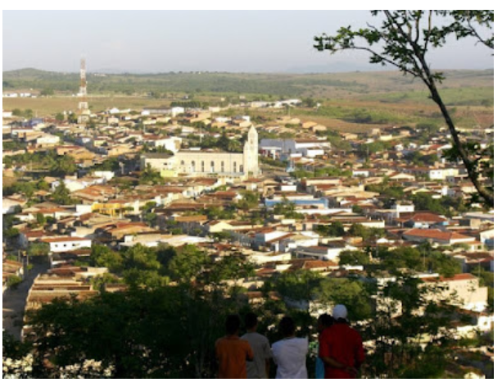
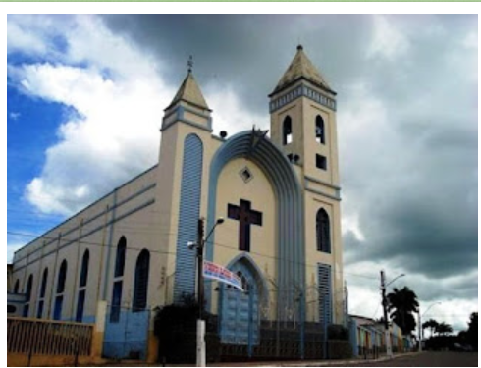
Rastreamento e Detecção precoce do Câncer Colorretal
Batalha - Alagoas

Slide 4
Rastreamento e Detecção precoce do Câncer Colorretal
Contextualização
Câncer Colorretal
É um dos maiores desafios da saúde pública global. Ele é o terceiro câncer mais comum em termos de incidência (novos casos), mas já se consolidou como a segunda principal causa de morte por câncer no mundo.

Slide 5
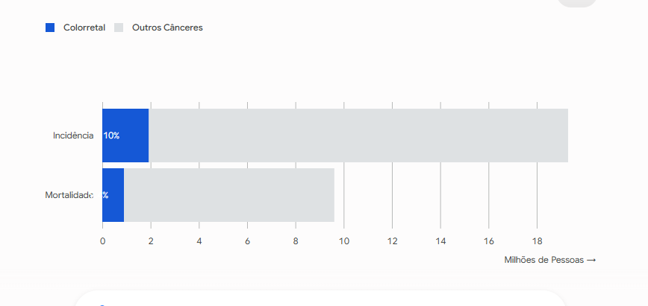
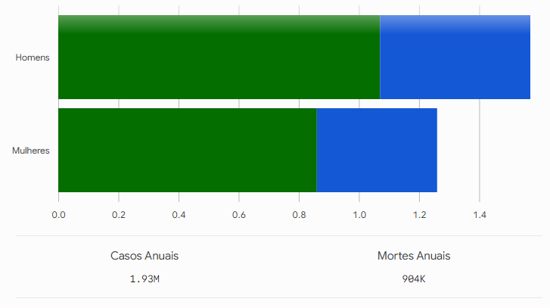
Câncer Colorretal
Fonte: OMS, Globocan. 2026.
Rastreamento e Detecção Precoce do Câncer Colorretal

Slide 6
Câncer Colorretal
Casos
Mortes
Fonte: OMS, Globocan. 2026.
Rastreamento e Detecção Precoce do Câncer Colorretal

Slide 7
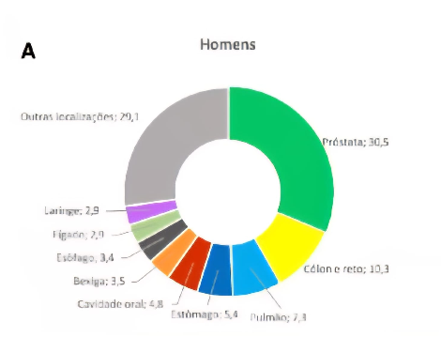
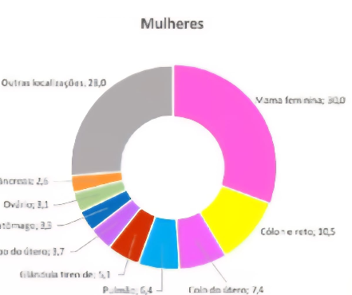
Câncer Colorretal
Fonte: INCA. 2026.
* 46.000 casos novos – 244.000 homens e 22.000 - mortalidade de 26.000
Rastreamento e Detecção Precoce do Câncer Colorretal

Slide 8
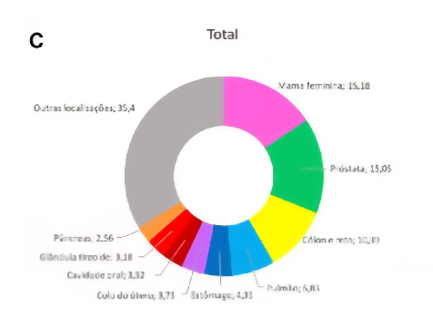
Incidência total de câncer
Fonte: INCA. 2026.
* 2026 – 731 mil casos novos
Rastreamento e Detecção Precoce do Câncer Colorretal

Slide 9
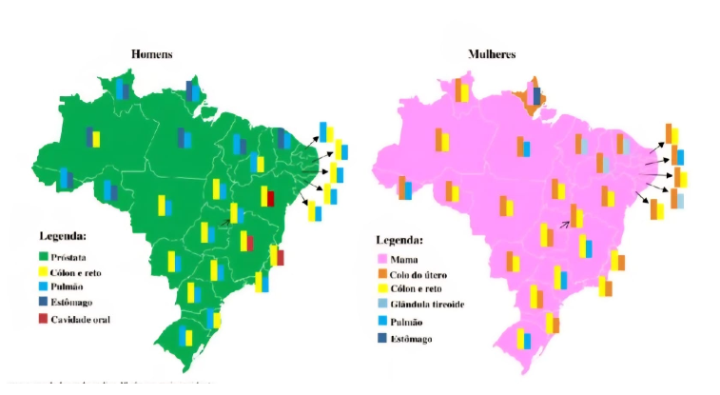
Diferenças regionais
Fonte: INCA. 2026.
Rastreamento e Detecção Precoce do Câncer Colorretal

Slide 10
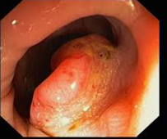
Detecção Precoce do Câncer Colorretal
Sintomatologia
Depende da localização
Depende da evolução
Rastreamento e Detecção Precoce do Câncer Colorretal

Slide 11
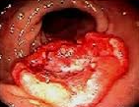
Detecção Precoce do Câncer Colorretal
Cólon direito
Anemia ferropriva
Fadiga e fraqueza
Palidez
Rastreamento e Detecção Precoce do Câncer Colorretal

Slide 12
Detecção Precoce do Câncer Colorretal
Cólon direito
Desconforto abdominal
Perda de peso
Fezes escuras
Rastreamento e Detecção Precoce do Câncer Colorretal

Slide 13
Detecção Precoce do Câncer Colorretal
Cólon Esquerdo
Mais sintomático
Sangramento nas fezes
Cólicas e dores abdominais
Rastreamento e Detecção Precoce do Câncer Colorretal

Slide 14
Detecção Precoce do Câncer Colorretal
Cólon Esquerdo
Alteração do hábito intestinal
Afilamento nas fezes
Puxo e tenesmo
Rastreamento e Detecção Precoce do Câncer Colorretal

Slide 15
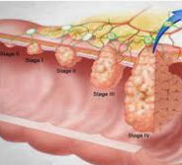
Detecção Precoce do Câncer Colorretal
Depende da evolução
Rastreamento e Detecção Precoce do Câncer Colorretal

Slide 16
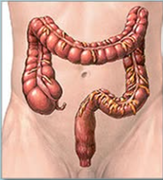
Detecção Precoce do Câncer Colorretal
Sinais de alarme
Sangue nas fezes
Mudança de hábito intestinal
Perda de peso inexplicável/
História familiar
Rastreamento e Detecção Precoce do Câncer Colorretal

Slide 17
Contextualização
Fatos Críticos Ocultos nas Estatísticas
Atualmente é a principal causa de morte por câncer, em homens e mulheres, em pessoas com idade abaixo de 50 anos em diversos países desenvolvidos (aumento de 79% nas três ultimas décadas).
Quase 75% dos casos diagnosticados em jovens são descobertos já em estágio avançado, quando o tratamento é muito mais complexo.
Rastreamento e Detecção Precoce do Câncer Colorretal

Slide 18
Contextualização
O Peso do Estilo de Vida e IDH
Existe uma correlação direta entre o Índice de Desenvolvimento Humano (IDH) e o aumento da doença. O avanço da urbanização traz hábitos que disparam o risco:
Dietas ocidentalizadas
Fatores metabólicos
Rastreamento e Detecção Precoce do Câncer Colorretal

Slide 19


Contextualização
Estilo de Vida
Dietas ocidentalizadas com alto consumo:
Carnes processadas (embutidos).
Carne vermelha em excesso.
Alimentos uiltraprocessados.
Rastreamento e Detecção Precoce do Câncer Colorretal

Slide 20
Alimentos processados
Salgadinhos
Açúcar refinado
Batatinhas
Refrigerantes
Gorduras trans
Rastreamento e Detecção Precoce do Câncer Colorretal

Slide 21
Alimentos processados
Embutidos
Entalados
Carnes salgadas
Gorduras trans
Rastreamento e Detecção Precoce do Câncer Colorretal

Slide 22
Contextualização
O Peso do Estilo de Vida e IDH
Fatores metabólicos:
Sedentarismo
Obesidade
Consumo excessivo de álcool
Tabagismo
Rastreamento e Detecção Precoce do Câncer Colorretal

Slide 23
Boa notícia!!
É um dos tumores com maior probabilidade de prevenção efetiva com o diagnostico precoce e a ação sobre as lesões percussoras (pólipos) e tumores em fases iniciais, que apresentam 90% de chance de cura.
Rastreamento e Detecção Precoce do Câncer Colorretal

Slide 24
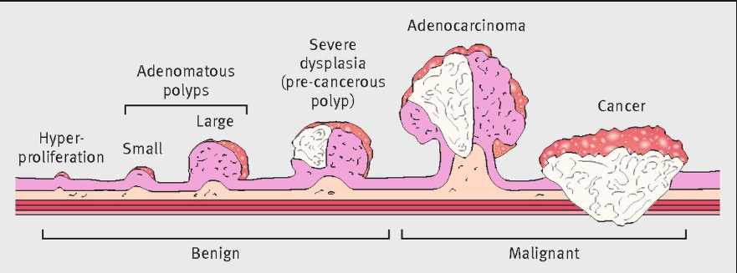
Sequência adenoma-carcinoma
https://www.bmj.com/content/bmj/354/bmj.i3590/F2.large.jpg?width=800&height=600
Rastreamento e Detecção Precoce do Câncer Colorretal

Slide 25

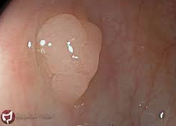
Seguimento de pólipos intestinais
Conduta - Polipectomias
Rastreamento e Detecção Precoce do Câncer Colorretal

Slide 26
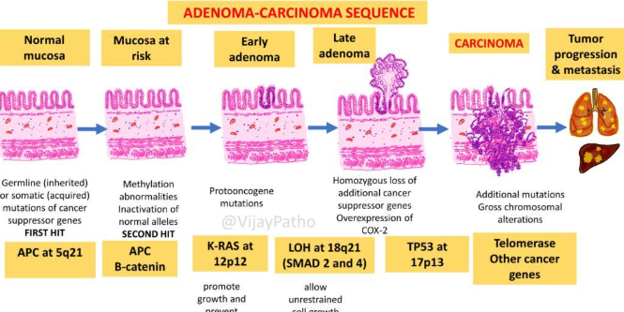
Sequência morfológica e padrão genético
https://ilovepathology.com/wp-content/uploads/2023/09/COLORECTAL-CANCER-3-1024x576.jpg
Rastreamento e Detecção Precoce do Câncer Colorretal

Slide 27
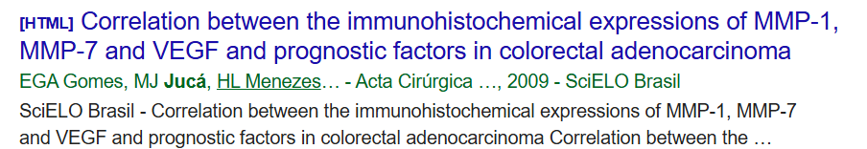
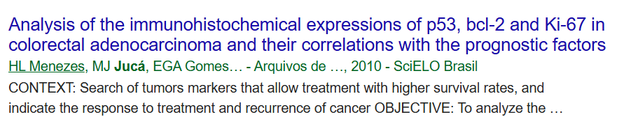
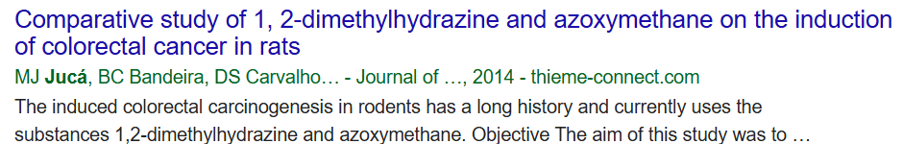
Rastreamento e Detecção precoce do Câncer Colorretal
Estudos para detecção molecular procnóstica

Slide 28
Números do Câncer Colorretal no Brasil
+ de 53 mil novos casos de câncer colorretal para 2028.
2º lugar representando 10,3% dos diagnósticos masculinos.
2º lugar representando 10,5% dos diagnósticos femininos.
Rastreamento e Detecção Precoce do Câncer Colorretal

Slide 29
Por que o número de casos está subindo no Brasil?
Envelhecimento populacional.
Ocidentalização de hábitos alimentares.
Fator geográfico (Desigualdade Regional).
Rastreamento e Detecção Precoce do Câncer Colorretal

Slide 30
Tipos de Rastreamento
Individual
Prevenção do Câncer colorretal em indivíduos que buscam atendimento médico, por alguma queixa coloproctológica. Ex.: Presença de sangramento, perda de peso, alteração do hábito intestinal, história de câncer de intestino na família.
Populacional
Prevenção do Câncer colorretal na população como política pública em larga
escala.
Rastreamento e Detecção Precoce do Câncer Colorretal

Slide 31
Exame Padrão-ouro para rastreamento individual
Colonoscopia
Alta sensibilidade (aprox. 91,3%) e alta especificidade (aprox. 98,6%).
Colonografia por Tomografia Computadorizada
(Colonoscopia Virtual)
Alta sensibilidade 66,3% a 96% e especificidade de 76,1% a 96%
Colonoscopia virtual: importância na prevenção e diagnóstico do câncer colorretal. Bras. J. Health review, 8 (3), 1-11, 2025.
Estudo sobre a acurácia da colonoscopia na detecção do câncer colorretal. Rev. Med. Minas Gerais 23(3), 2013.
Rastreamento e Detecção Precoce do Câncer Colorretal

Slide 32
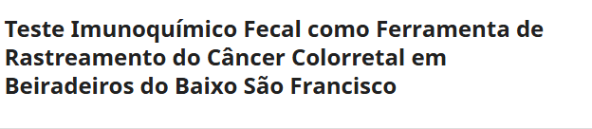
Sensibilidade (positivo)
Especificada (negativo)
Resende, D. M., Jucá, M. J., Cavalcanti, E. A. H., & Santos, A. J. dos. (2025). Teste Imunoquímico Fecal como Ferramenta de Rastreamento do Câncer Colorretal em Beiradeiros do Baixo São Francisco. Saúde Coletiva (Barueri), 15(92), 14064–14075.
Rastreamento e Detecção Precoce do Câncer Colorretal

Slide 33
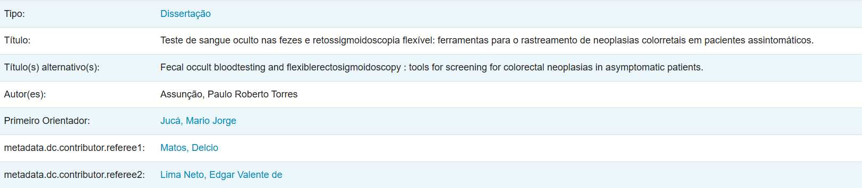
Exame atual para rastreamento individual
Exame de Sangue Oculto nas Fezes (FOBT)
Sensibilidade: Aproximadamente 20% e 75%.
Especificidade: Cerca de 35% a 94%%.
Rastreamento e Detecção Precoce do Câncer Colorretal

Slide 34
Exame atual para rastreamento individual
Teste Imunoquímico Fecal (FIT)
Sensibilidade: Varia 68% a 93%.
Especificidade: Varia entre 89% e 94%.
Resende, D. M., Jucá, M. J., Cavalcanti, E. A. H., & Santos, A. J. dos. (2025). Teste Imunoquímico Fecal como Ferramenta de Rastreamento do Câncer Colorretal em Beiradeiros do Baixo São Francisco. Saúde Coletiva (Barueri), 15(92), 14064–14075.
Rastreamento e Detecção Precoce do Câncer Colorretal

Slide 35
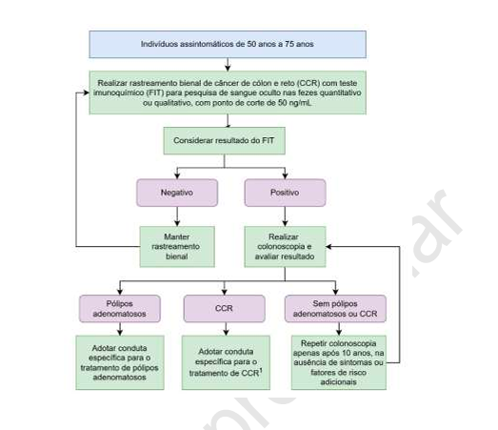
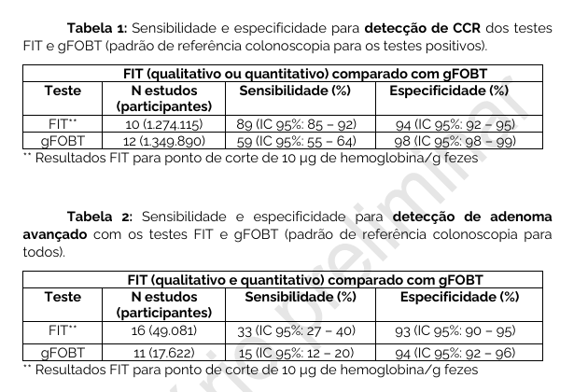
Algoritmo de rastreamento – Relatório preliminar das Diretrizes Brasileira de Rastreamento do Câncer colorretal
Rastreamento e Detecção Precoce do Câncer Colorretal

Slide 36
Relatório preliminar das Diretrizes Brasileira de Rastreamento do Câncer colorretal, MS – 2026.
Rastreamento e Detecção Precoce do Câncer Colorretal

Slide 37
FIT comparado ao FOBT
Melhora o sensibilidade.
Melhora a detecção precoce.
Possivelmente maior redução de mortalidade por CCR.
Menor custo a longo prazo (tratamento em estágios iniciais é menos dispendioso que em estágios avançados).
Rastreamento e Detecção Precoce do Câncer Colorretal

Slide 38
Recomendação do FIT
O Guia da Sociedade de Gastroenterologia Americana faz uma recomendação forte, baseada em evidência moderada, para rastreamento em indivíduos de risco padrão na faixa etária de 50 a 75 anos. Para a faixa etária de 45 a 49 anos, a recomendação é condicional e baseada em evidência de certeza muito baixa.
BRASIL, Ministério daSaúde, 2026. Diretrizes Brasileiras do Rastreamento do câncer de cólon e reto (CCR), disponível em: Relatório preliminar - Diretrizes Brasileiras do Rastreamento do câncer de cólon e reto - CCR
Rastreamento e Detecção Precoce do Câncer Colorretal

Slide 39
Diretrizes Preliminares para o Rastreamento do Câncer colorretal
Está em uma versão preliminar, mas a possibilidade de no segundo semestre, ficar indicado o rastreamento pelo FIT em indivíduos com idade superior a 50 anos.
BRASIL, Ministério daSaúde, 2026. Diretrizes Brasileiras do Rastreamento do câncer de cólon e reto (CCR), disponível em: Relatório preliminar - Diretrizes Brasileiras do Rastreamento do câncer de cólon e reto - CCR
Rastreamento e Detecção Precoce do Câncer Colorretal

Slide 40
Classificação do risco para o Câncer colorretal
Indivíduos de risco baixo são aqueles com idade inferior a 45 anos, assintomático.
Rastreamento e Detecção Precoce do Câncer Colorretal

Slide 41
Classificação do risco para o Câncer colorretal
Indivíduos de risco médio são aqueles com idade superior a 45 anos, com alguma queixa.
Rastreamento e Detecção Precoce do Câncer Colorretal

Slide 42
Classificação do risco para o Câncer colorretal
Indivíduos de risco alto são aqueles com qualquer idade, com pólipos adenomatosos ou história de parente de primeiro grau com câncer colorretal.
Rastreamento e Detecção Precoce do Câncer Colorretal

Slide 43
Classificação do risco aumentado:
Idade superior ou igual a 45 anos.
Pólipos adenomatosos tubulares, vilosos,
túbulo-vilosos e serrilhados
Séssil avançado.
Displasia de alto grau.
Rastreamento e Detecção Precoce do Câncer Colorretal

Slide 44
Classificação do risco aumentado:
Retocolite Ulcerativa e Doença de Crohn
Matrizes africanas
História Familiar de Câncer
Diabetes mellitus e Obesos
Rastreamento e Detecção Precoce do Câncer Colorretal

Slide 45
Recomendação de Rastreamento do Câncer colorretal
Colonoscopia
As diretrizes da NCCN (National Comprehensive Cancer Network) e da US Preventive Services Task Force (USPSTF), o rastreamento é recomendado para indivíduos com faixa etária de 45 a 75 anos. Contudo, ressalta-se a recomendação a USPSTF é, em parte, baseada em modelagem populacional para os EUA.
Rastreamento e Detecção Precoce do Câncer Colorretal

Slide 46
Recomendação de Rastreamento do Câncer colorretal
É recomendado o rastreamento por colonoscopia em adultos na faixa de 45 a 75 anos. O rastreio em indivíduos entre 76 e 85 anos deve ser discutido de forma individualizada, de acordo dos riscos e benefícios, segundo a comorbidade do caso, a estimativa de vida e os achados na colonoscopia mais recente.
PROVENZALE, Dawn et al. NCCN Guidelines® Insights: Colorectal cancer screening. NCCN clinical practice guidelines in oncology. Version 2.2021. Journal of the National Comprehensive Cancer Network, v. 19, n. 10, p. 1122-1132, 2021.
Rastreamento e Detecção Precoce do Câncer Colorretal

Slide 47
Recomendação das Sociedades Médicas
Realizar a Colonoscopia em pacientes com idade superior a 45 anos.
Recomendação das ONU
Realizar a Colonoscopia em pacientes com idade superior a 50 anos.
Rastreamento e Detecção Precoce do Câncer Colorretal

Slide 48
Recomendação viável na APS
Rastreamento com TSOF em indivíduos assintomáticos acima de 50 anos.
Realizar a Colonoscopia em pacientes TSOF +
Realizar a Colonoscopia em pacientes com sinais de alerta.
Rastreamento e Detecção Precoce do Câncer Colorretal

Slide 49



Realizar Exercícios Físicos
Rastreamento e Detecção Precoce do Câncer Colorretal

Slide 50
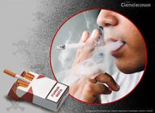

Evitar do uso de fumo e álcool
Rastreamento e Detecção Precoce do Câncer Colorretal

Slide 51
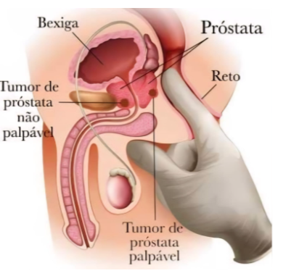
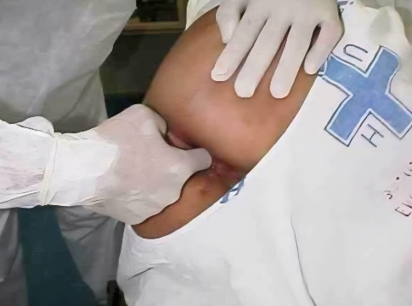
Detecção precoce do Câncer Colorretal
Exame Digital do Reto

Slide 52
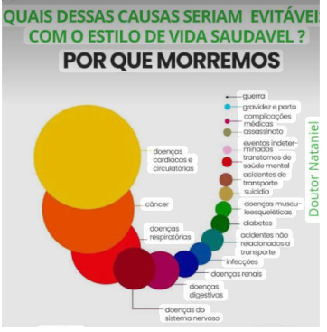

Grupos comunitários e Sala de Espera
Rastreamento e Detecção Precoce do Câncer Colorretal

Slide 53
Recomendações:
Realização do FIT a partir dos 50 anos, segundo semestre 2026.
Realização de Colonoscopia em FIT positivo/sinais de alerta.
Comer mais fibras/alimentação “saudável” e água.
Mudanças no Estilo de vida (Exercícios físicos).
Rastreamento e Detecção Precoce do Câncer Colorretal

Slide 54
Recomendações - Resumida
FIT indivíduos acima dos 45 anos
Colonoscopia em sinais de alarme
Colonoscopia em FIT positivo
Rastreamento e Detecção Precoce do Câncer Colorretal

Slide 55



Obrigado!
82 98850 9749
@mario.juca2
mario.juca@famed.ufal.br
Rastreamento e Detecção Precoce do Câncer Colorretal

